Slide 1

Taller de capacitación
“Elaboración y ajuste de proyectos”
Dirección de Planificación, Seguimiento y Monitoreo
Guayaquil, 21 y 22 de marzo de 2024

Slide 2
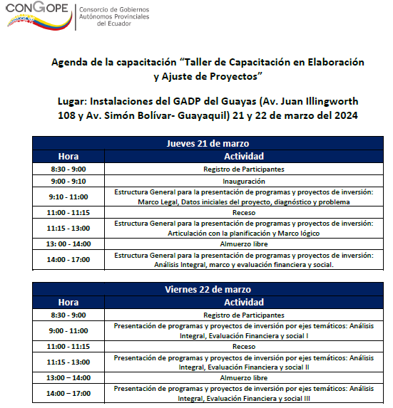
Agenda
Bienvenidos
Celular en silencio
Ejercicios aplicados
Regla de oro
Puntualidad

Slide 3
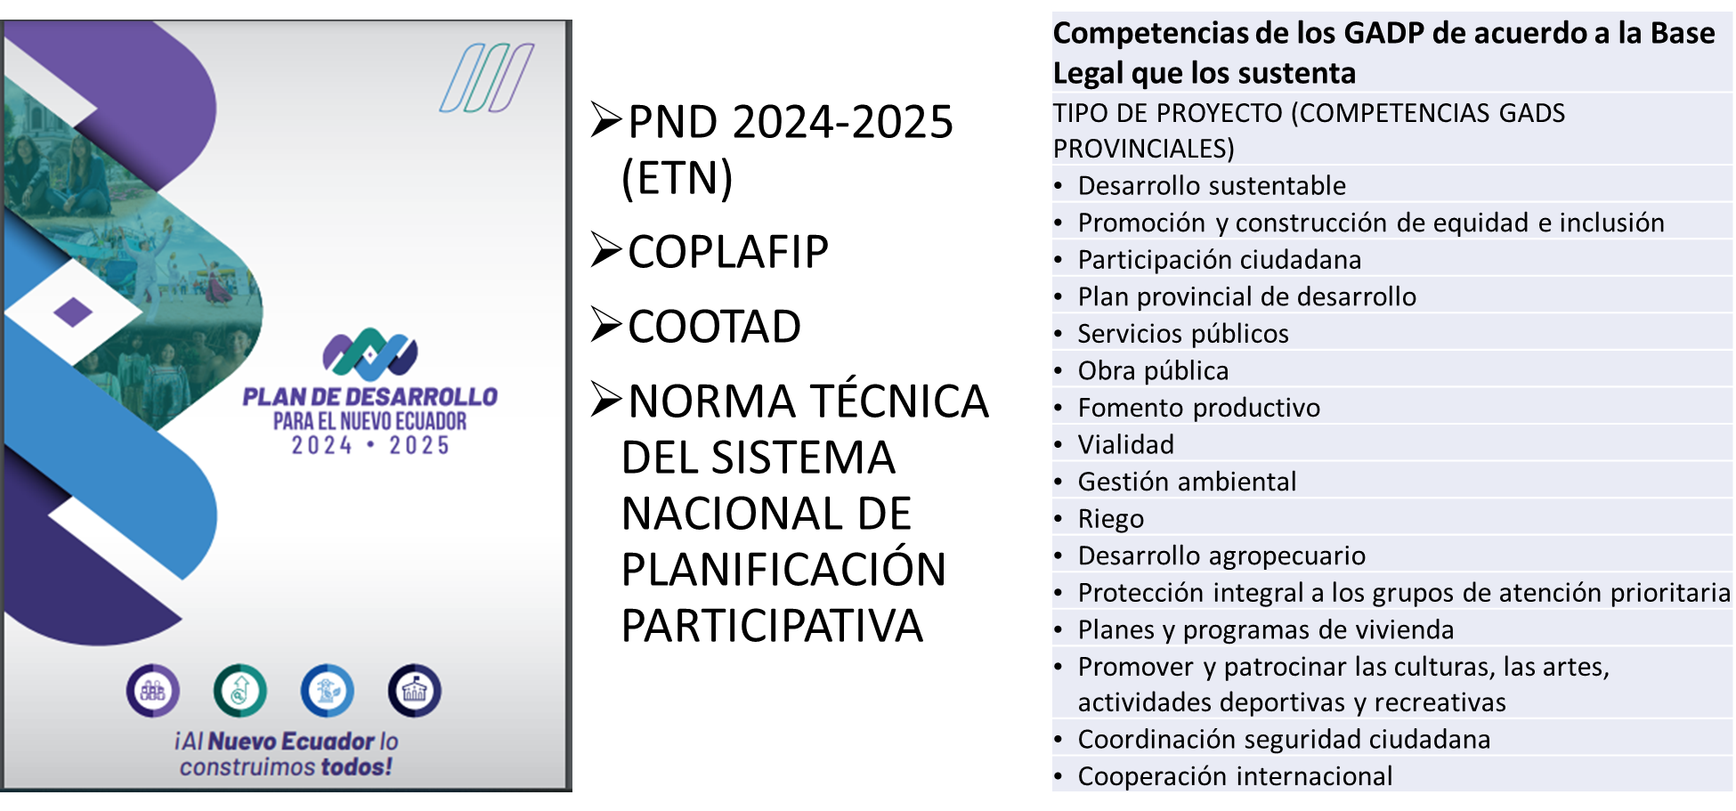
Marco normativo: régimen de desarrollo e inversión pública

Slide 4
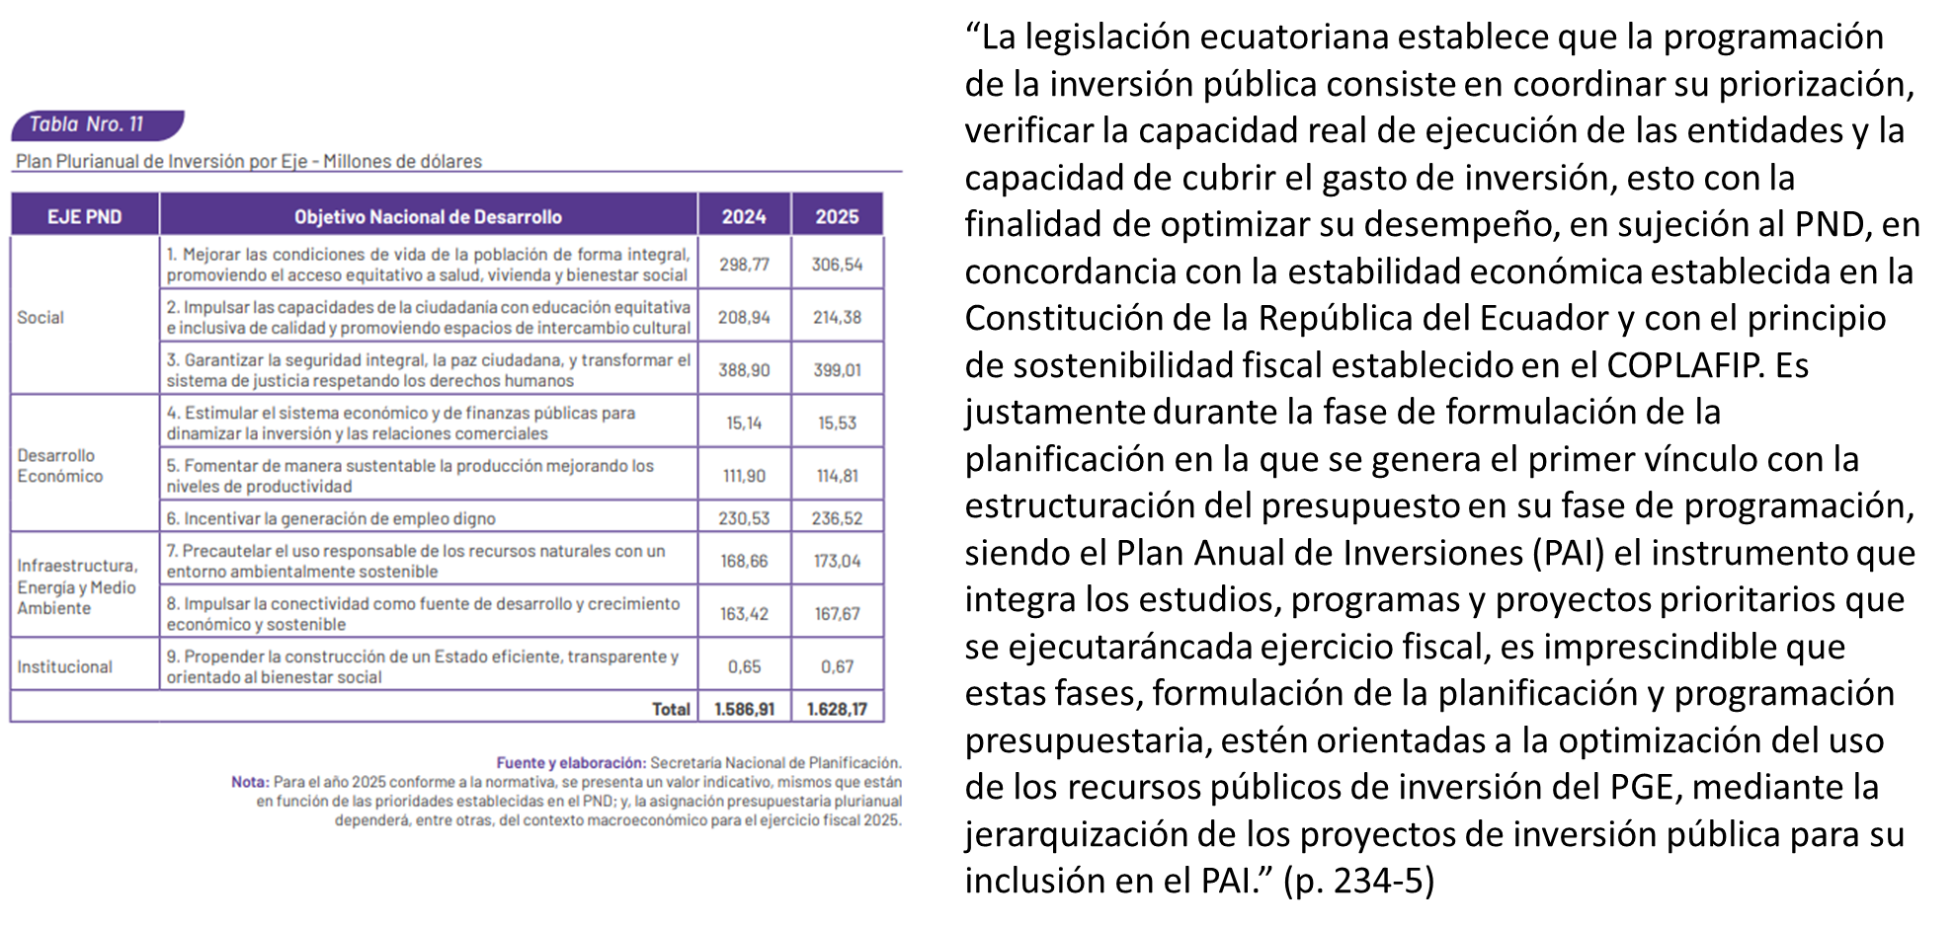
Priorización de la Inversión Pública (PND/ETN 2024-2025)
https://www.planificacion.gob.ec/plan-de-desarrollo-para-el-nuevo-ecuador-2024-2025/

Slide 5
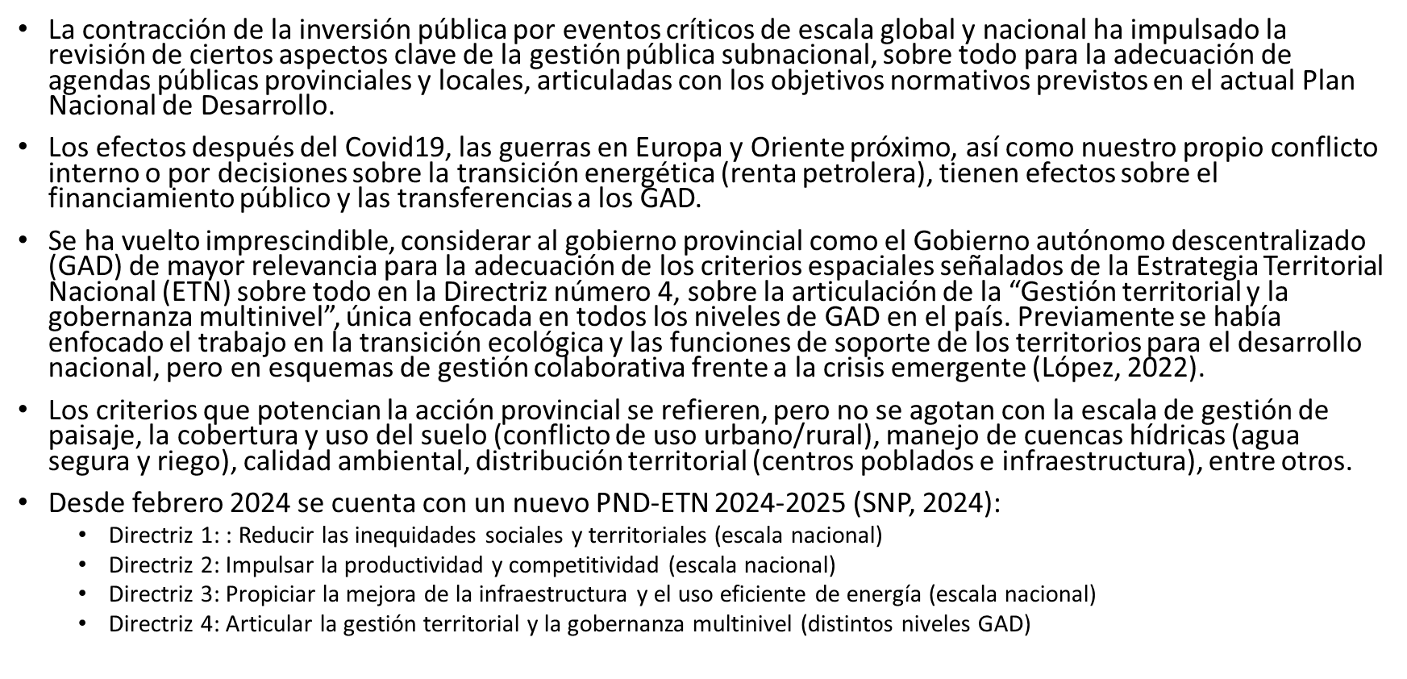

Slide 6
Ley orgánica de Eficiencia Económica y Generación de Empleo
Registro Oficial - Suplemento Nº 461, 20 de diciembre de 2023
Art. 1 Objeto: “…el impulso inmediato del empleo, el incremento de la recaudación tributaria y el incentivo de la inversión”
Libro II: Creación del régimen para la atracción de inversiones, a través de las Asociaciones Público-Privadas
Art. 53: “Crease el régimen para la atracción de inversiones a través… APP”
  Art. 1. Objeto y ámbito: “…gestión de proyectos públicos de inversión..”
  Art. 2. De la APP: “…modalidad contractual de Gestión Delegada de largo plazo entre una entidad del sector público y un Gestor Privado…”
  Art. 3. Excepcionalidad: “…delegación a iniciativa privada es excepcional”
  Art. 4. Principios: c. Calidad y eficiencia; h. Enfoque a resultados; l. Participación ciudadana
  Art. 5. Del Comité Interinstitucional de APP (CIAPP) “… órgano colegiado de carácter intersectorial de la Administración Pública Central para el ejercicio de las atribuciones…”
  Art. 6. Miembros: …CIAPP/SIAPP
  Art. 7. Atribuciones: d. Priorizar, en la fase de planificación y elegibilidad de proyectos APC; f. Aprobar la declaratoria de interés público de todas las iniciativas privadas sobre proyectos públicos de APP

Slide 7
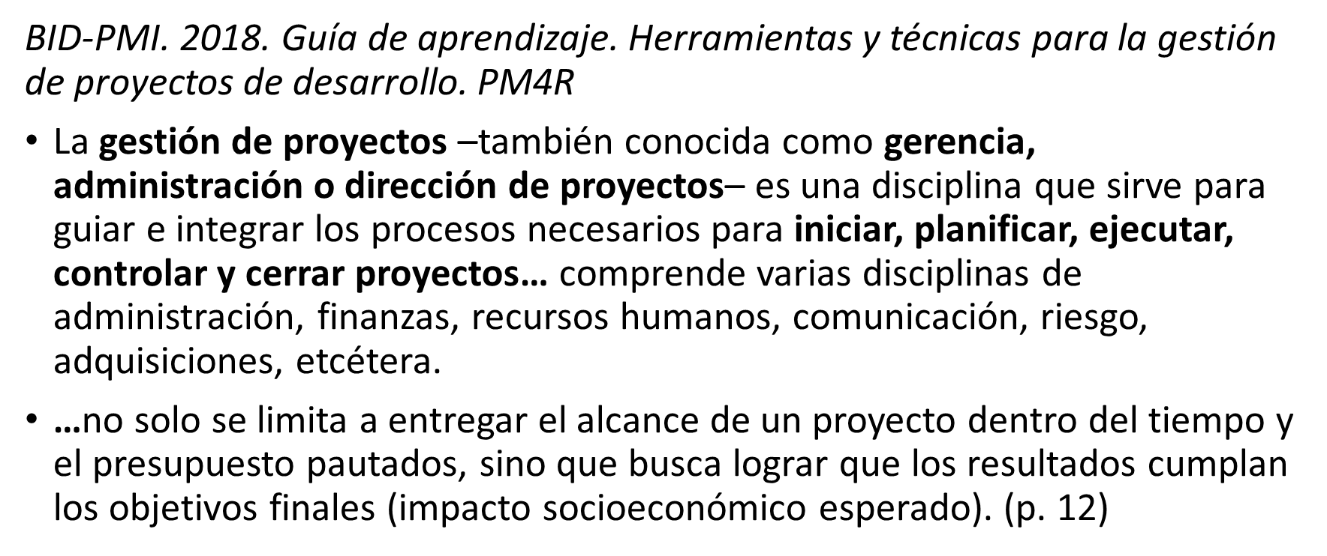
La gestión de proyectos de desarrollo y su lógica (planificación orientada a resultados)

Slide 8
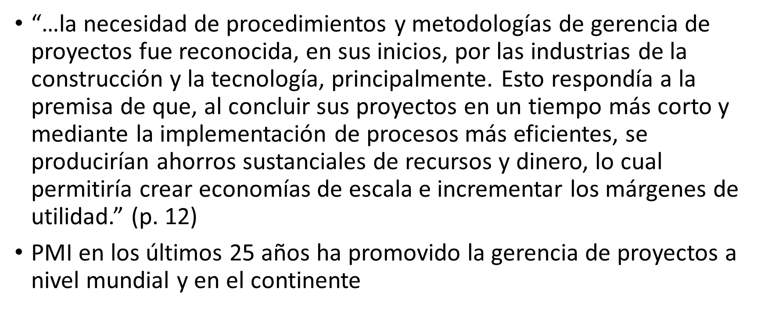
Origen de las prácticas internacionales

Slide 9
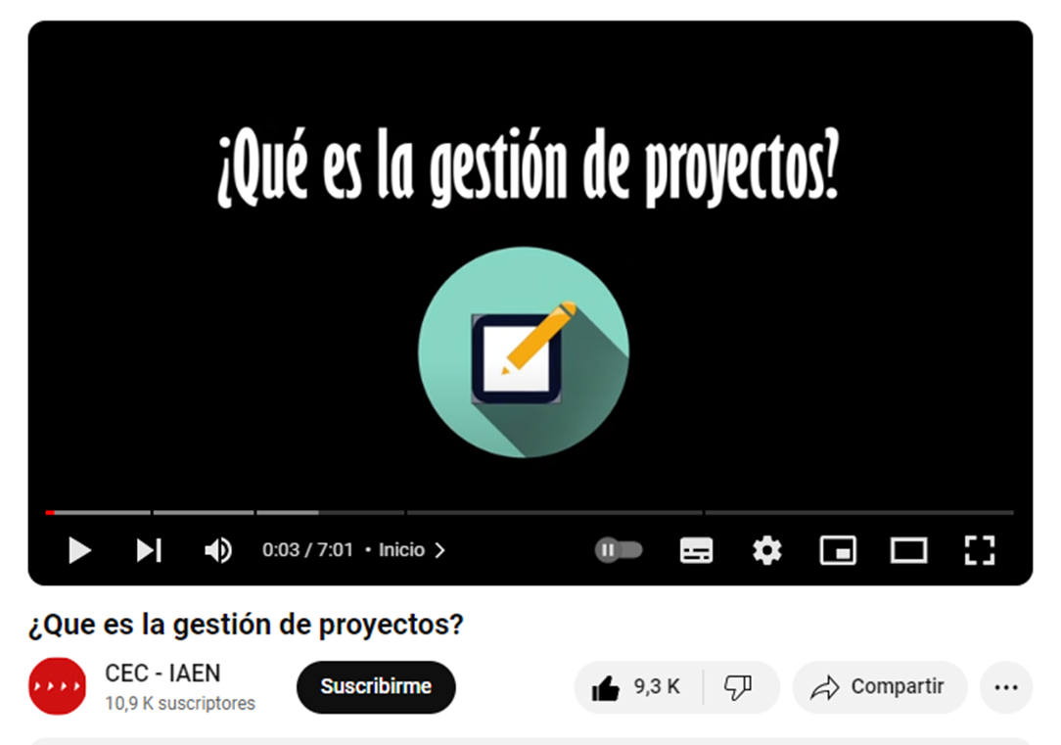
Qué es un proyecto y su gestión?
https://youtu.be/MlyrriEzx3o?si=KBN5RQIXO76s_wLW

Slide 10
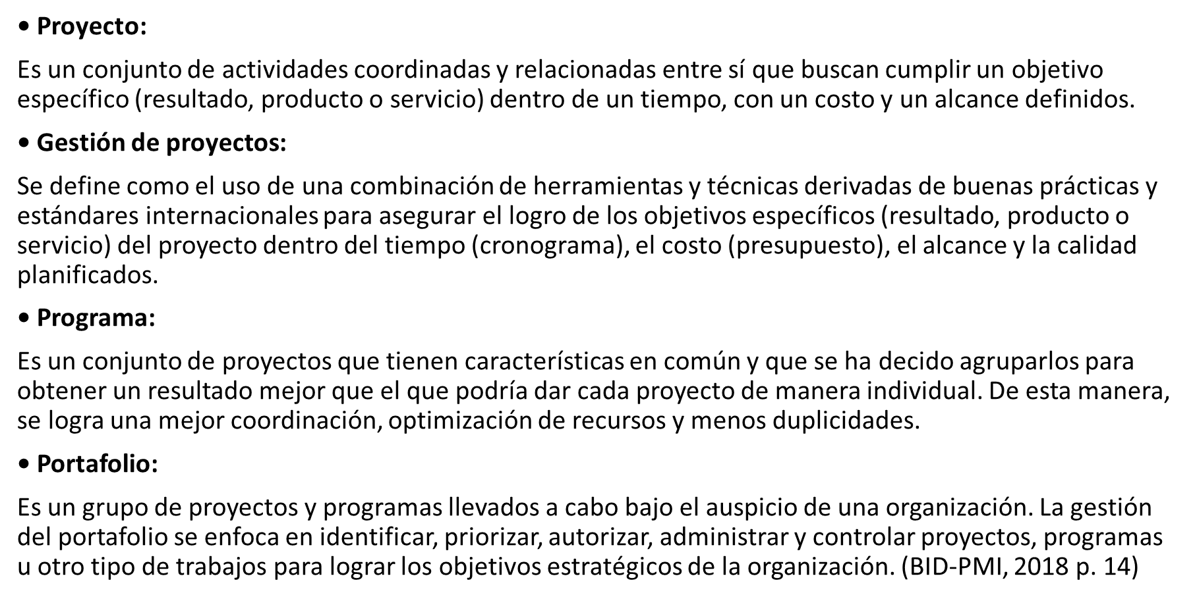
Definiciones

Slide 11
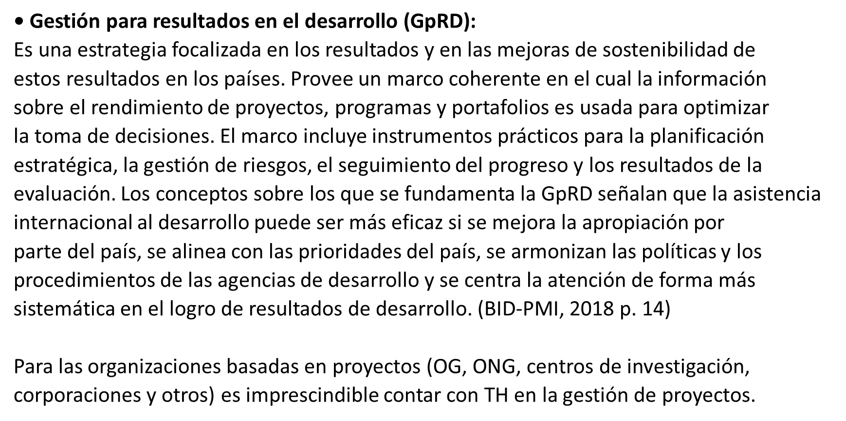
Continuación…

Slide 12
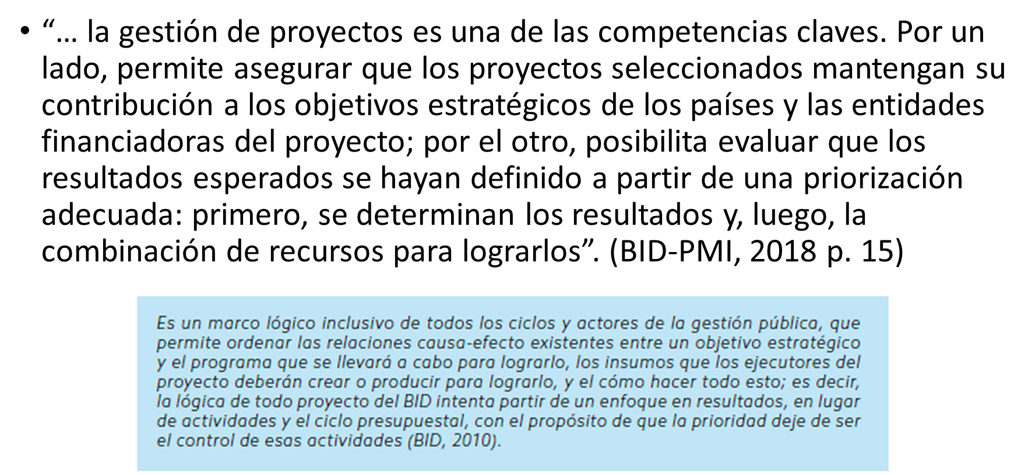
La lógica del proyecto

Slide 13
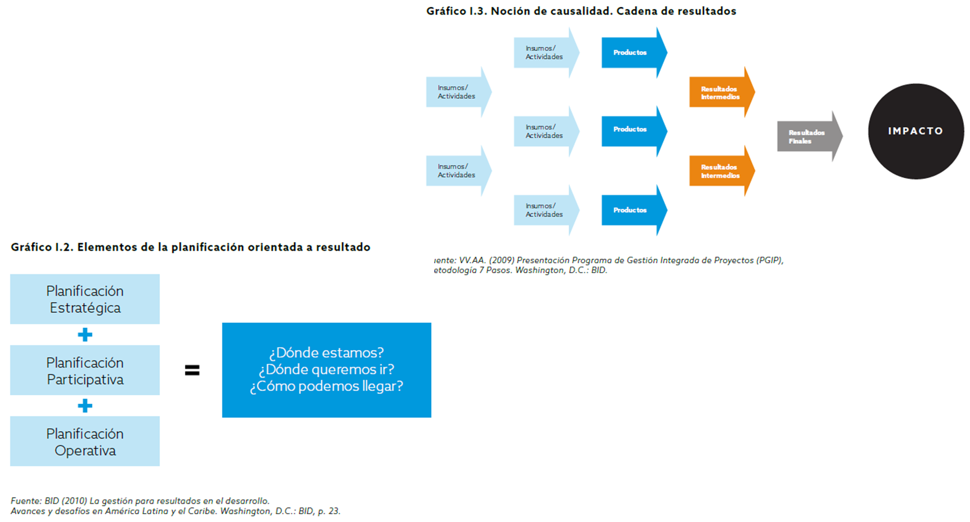
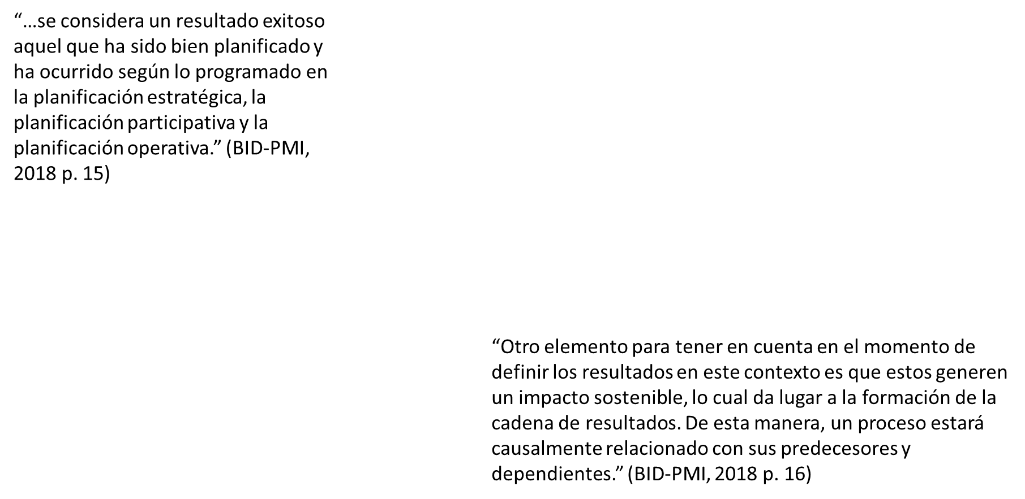

Slide 14
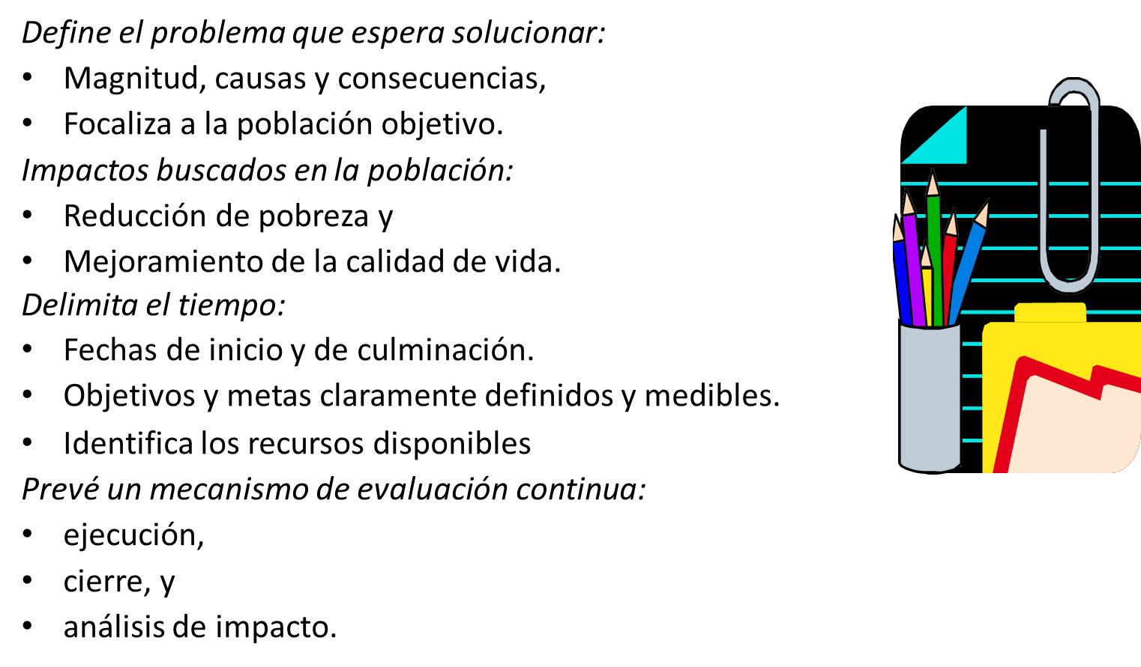
Entonces, características de un proyecto…

Slide 15
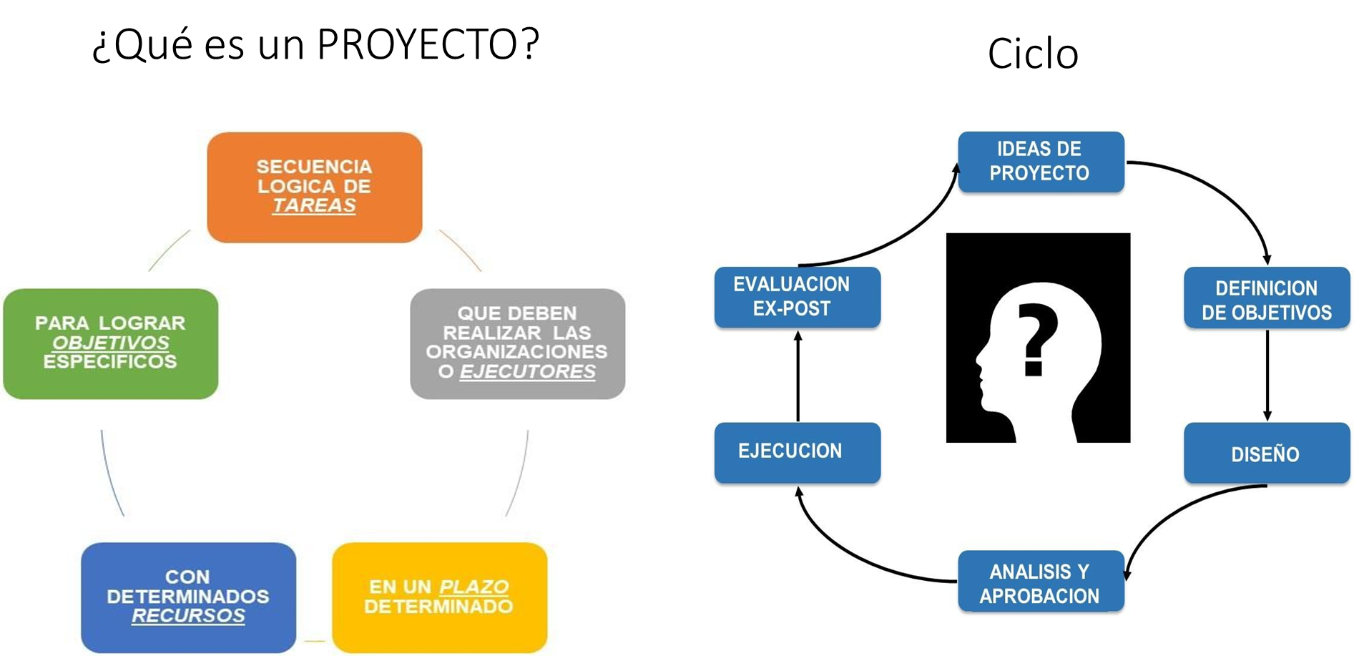

Slide 16
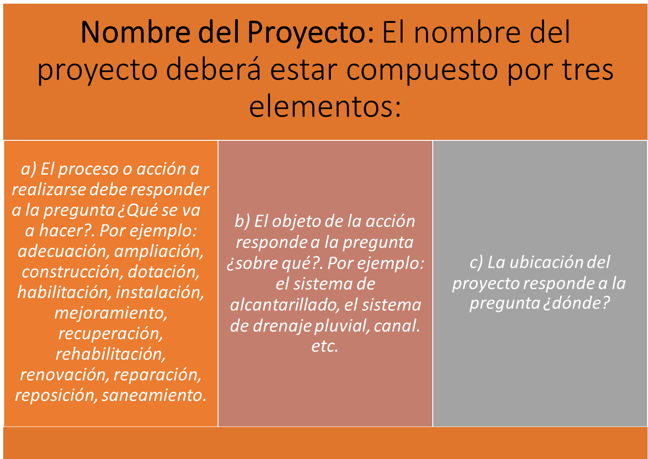

Slide 17
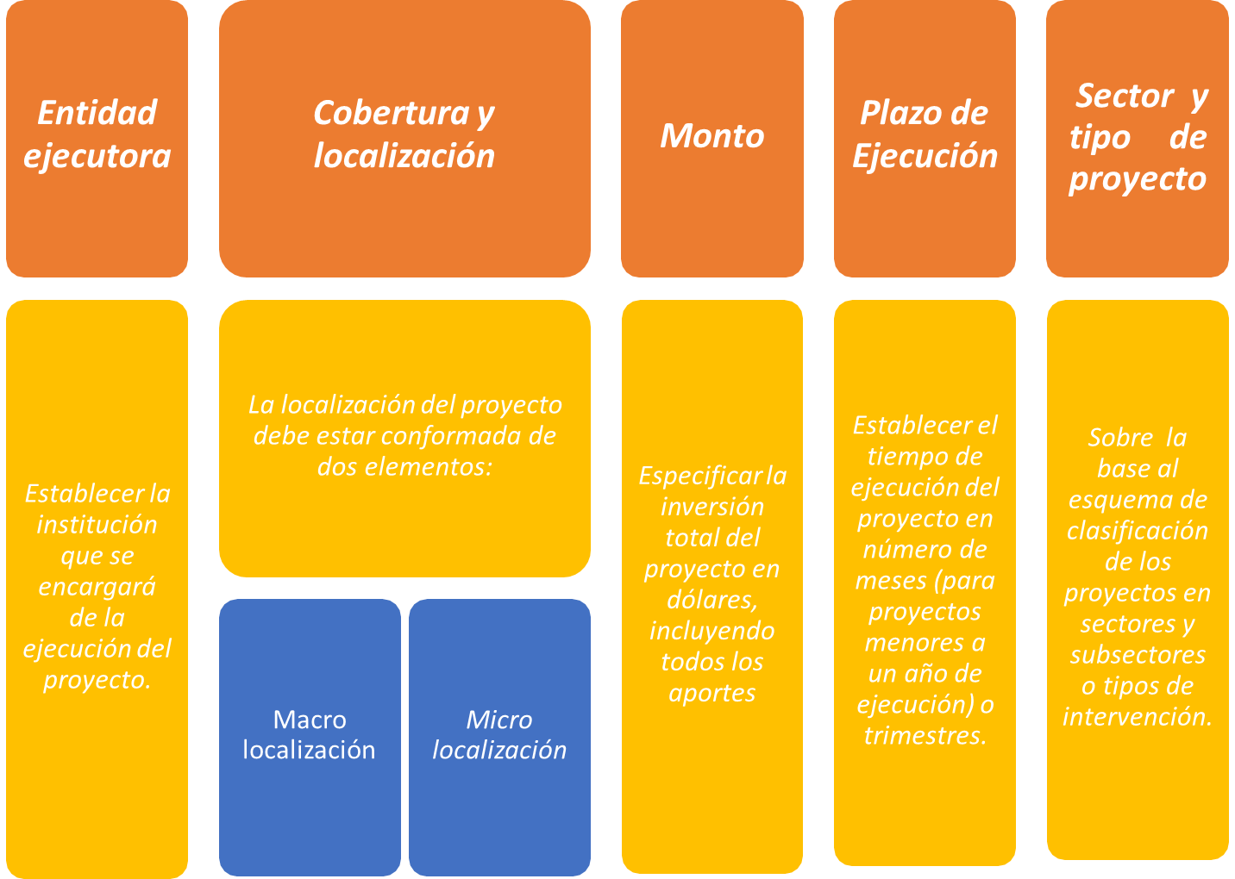

Slide 18
La descripción de problemas…
¿Qué pasa?,
¿Cuáles son los síntomas?,
¿Cómo se manifiesta el problema?
¿A qué o quiénes afecta el problema?,
¿Cuántos están afectados y en qué magnitud?
¿Desde cuándo?, ¿Con qué frecuencia?
¿Dónde ocurre?
El análisis de la situación
Una vez seleccionado un problema, luego se analiza sus causas y consecuencias, para atender aquellas causas que puedan ser controladas por el grupo u organización. El Árbol de Problemas es una herramienta muy empleada
1. La cosecha podría infectarse de insectos
2. No hay insecticidas disponibles
3. La cosecha del caserío San Juan está infectada de
insectos
Ejemplos:

Slide 19
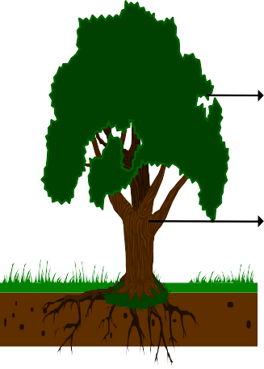
¿Cómo se elabora un árbol de problemas?
Identificar los problemas principales de la situación que se está analizando.
Colocar los problemas de acuerdo con las relaciones causa-
efecto.
Tratar de enfocar el análisis a través de la selección de un problema central.
Elaborar un esquema que muestre las relaciones de causa-
efecto en forma de un árbol de problemas.
Revisar el esquema completo y verificar su validez e integridad.
Consecuencias
Problema
Causas
Herramienta de visualización para la generación de ideas en la búsqueda del problema, sus causas y consecuencias creativas

Slide 20
Árbol de problemas
Dirección de los Efectos
Problema Focal
Problema central
Dirección de las Causas

Slide 21
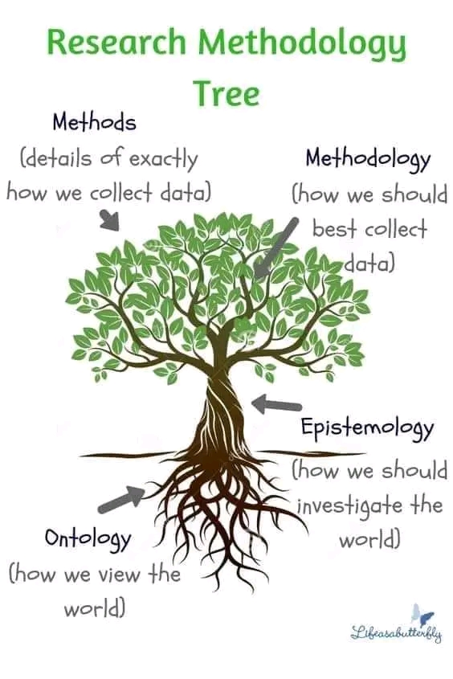
Casos aplicados: investigación, gestión y árbol de problemas
Lluvia de ideas: Expertos y población preferiblemente.
Identificación individual, y después grupal de todos los problemas (estados no deseados) identificados (Reformulación, Agrupación y jerarquización)
Problema central: aquel al que todos de alguna forma hacen referencia
Ubicación del resto de elementos en potenciales relaciones causa-efecto (percibidas o literatura)
Alimentar con información adicional alrededor de la problemática estructurada: Generar información?

Slide 22
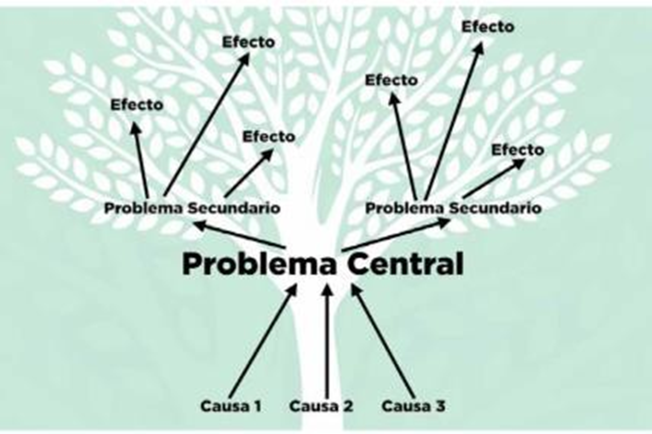
El árbol de problemas (central y secundario)

Slide 23
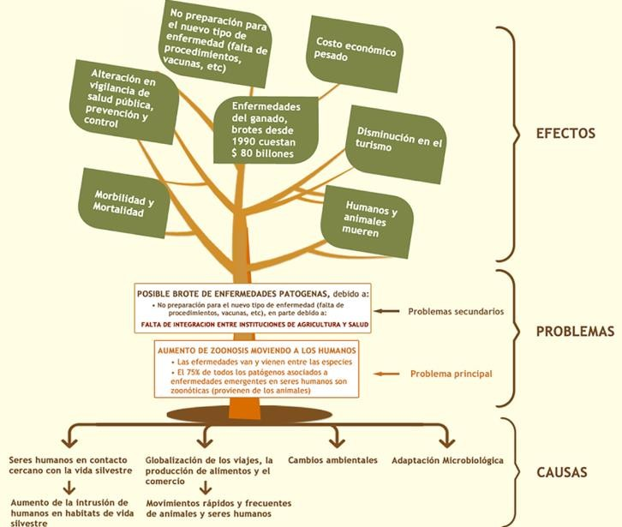
La investigación puede atacar cualquier problema del árbol (Recursos, tiempos, problemas perversos)
Desde lo público identificar un problema a intervenir es la declaración de propósito (Ver que variable se puede cambiar para obtener efectos beneficiosos)
La declaración de propósito es un equivalente a una hipótesis

Slide 24
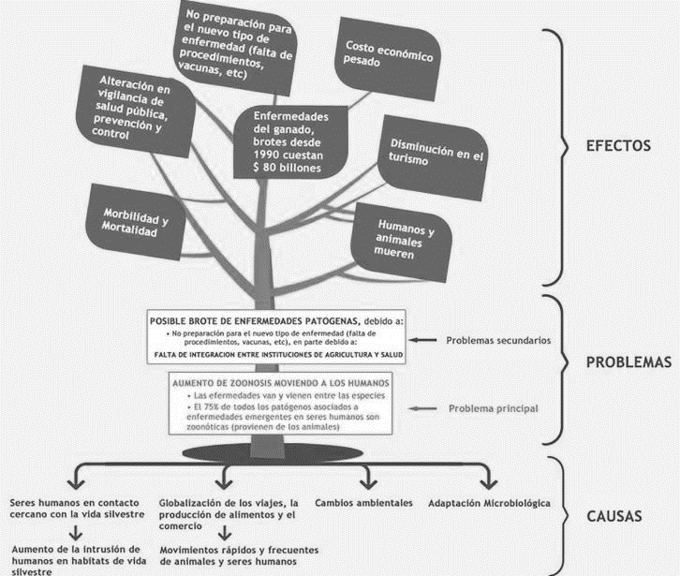
Síntesis
CAUSAS: enlace entre la salud humana y la animal, mayor contacto entre personas, animales domésticos y la fauna.
PROBLEMA CENTRAL: “Aumento de enfermedades zoonóticas en seres humanos".
PROBLEMAS SECUNDARIOS: Riesgo de un brote y la poca integración entre los sectores salud y agricultura
EFECTOS: Salud y economía: costos de brotes, caída del turismo, inversión control
OBJETIVO: Intervenir para promover la colaboración intersectorial como forma de prevención y fortalecimiento ante pandemia: A MAYOR COLABORACIÓN INTERSECTORIAL, LOS EFECTOS ADVERSOS EN SALUD Y ECONOMÍA DISMINUIRÁN.

Slide 25
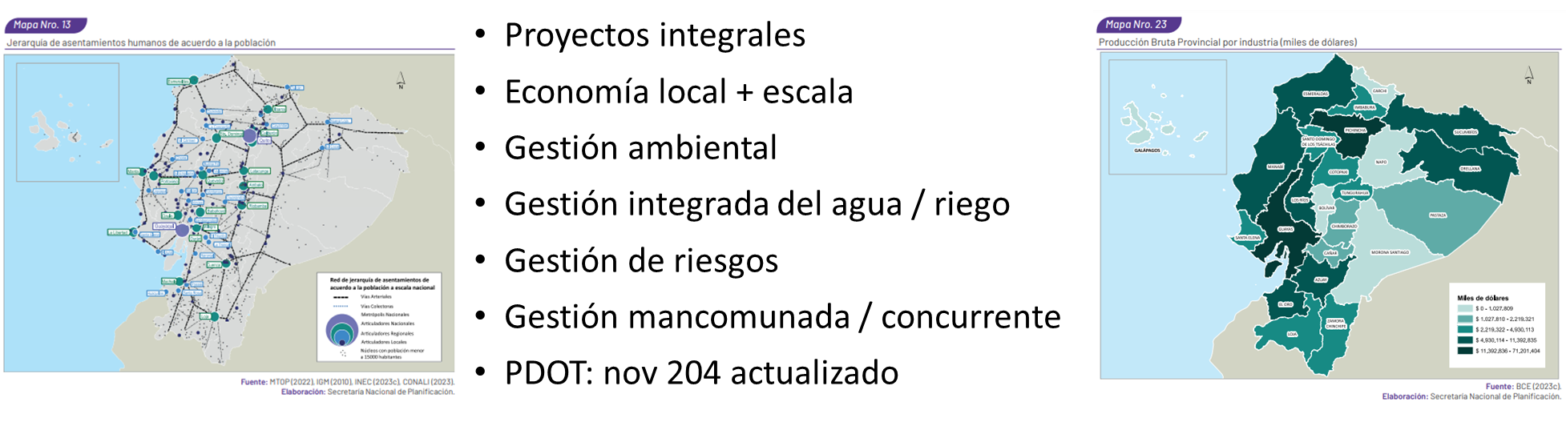
Gestión territorial: ETN, proyectos e inversión pública

Slide 26
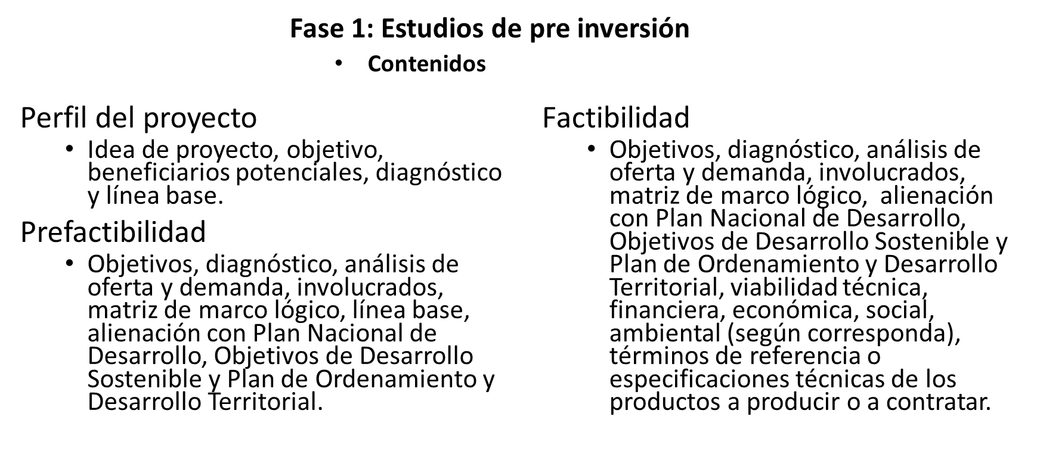
Fases de los proyectos de inversión de los GAD Provinciales

Slide 27
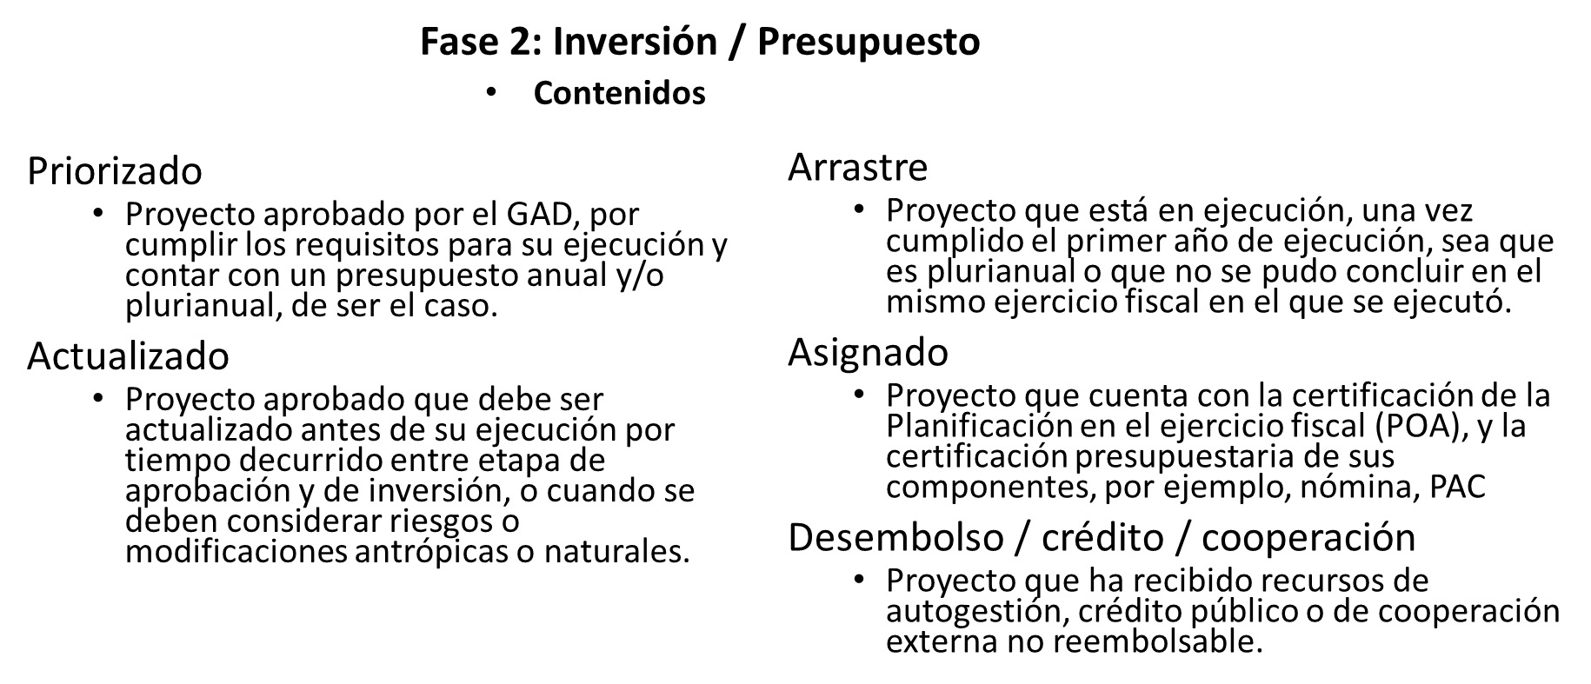
Fases de los proyectos de inversión de los GAD Provinciales

Slide 28
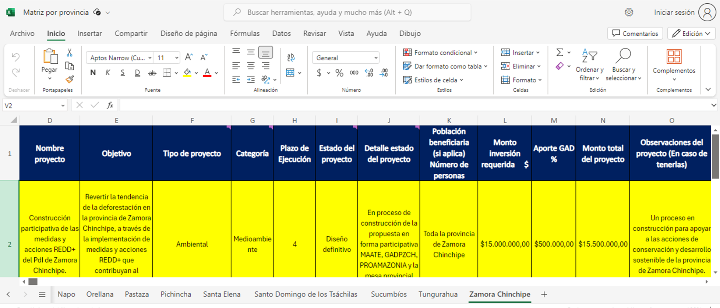
Matriz de proyectos, homologación y priorización para la Cumbre “Ecuador Territorio de Inversión”

Slide 29
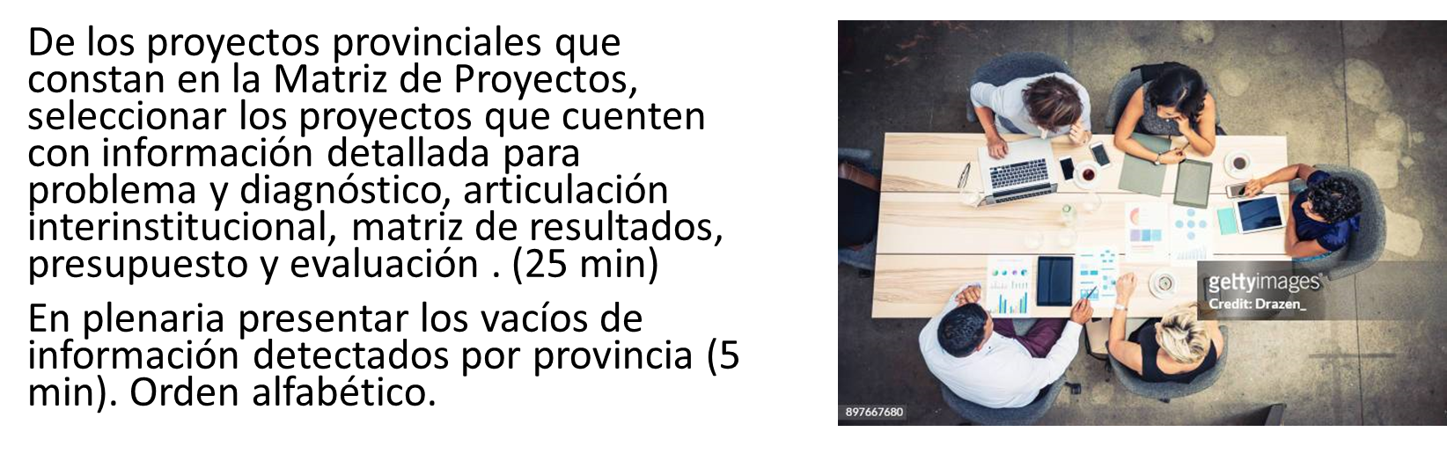
Ejercicio 1: La gestión territorial y la gobernanza multinivel (Directriz 4 ETN, 2024)

Slide 30

¿Qué es la Dirección de Proyectos?
PMI. 2013. Guía de los Fundamentos de la Dirección de Proyectos. Project Management Institute, EE.UU. 5ta Ed.
“…es la aplicación de conocimientos, habilidades, herramientas y técnicas a las actividades del proyecto para cumplir con los requisitos del mismo. Se logra mediante la aplicación e integración adecuadas de los 47 procesos de la dirección de proyectos, agrupados de manera lógica, categorizados en cinco Grupos de Procesos. Estos cinco Grupos de Procesos son:
  Inicio,
  Planificación,
  Ejecución,
  Monitoreo y Control, y
  Cierre (p. 4)

Slide 31
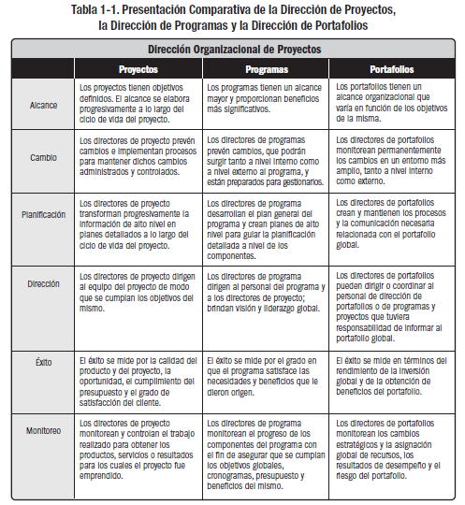
Dirigir un proyecto por lo general incluye, entre otros aspectos:
• Identificar requisitos;
• Abordar las diversas necesidades, inquietudes y expectativas de los interesados en la planificación y la ejecución del proyecto;
• Establecer, mantener y realizar comunicaciones activas, eficaces y de naturaleza colaborativa entre los interesados;
• Gestionar a los interesados para cumplir los requisitos del proyecto y generar los entregables del mismo;
• Equilibrar las restricciones contrapuestas del proyecto que incluyen, entre otras:
  El alcance,
  La calidad,
  El cronograma,
  El presupuesto,
  Los recursos y
  Los riesgos. (p. 5)

Slide 32
Relaciones entre Portafolios, Programas y Proyectos:
La relación entre portafolios, programas y proyectos es tal que un portafolio se refiere a un conjunto de proyectos, programas, subconjuntos de portafolios y operaciones que se gestionan como un grupo para alcanzar determinados objetivos estratégicos. Los programas se agrupan en un portafolio y comprenden subprogramas, proyectos o cualesquiera otros trabajos que se gestionan de manera coordinada para contribuir al portafolio. Los proyectos individuales, estén o no incluidos en el ámbito de un programa, siempre se consideran parte de un portafolio. Aunque los proyectos o programas del portafolio no son necesariamente interdependientes ni están necesariamente relacionados de manera directa, están vinculados al plan estratégico de la organización mediante el portafolio de la misma. (p. 4)

Slide 33
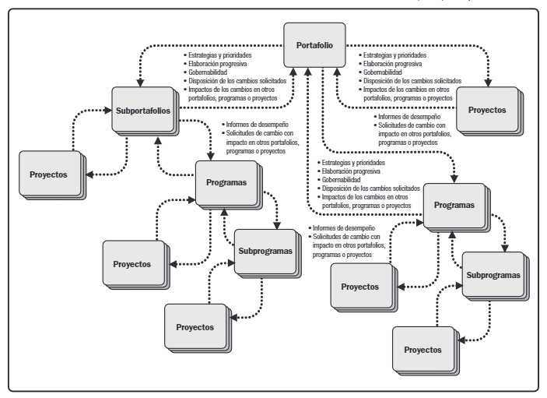
…las estrategias y prioridades de una organización se vinculan, y se establecen relaciones entre portafolios y programas, y entre programas y proyectos individuales. La planificación de la organización ejerce un impacto en los proyectos a través del establecimiento de prioridades entre los mismos teniendo en cuenta los riesgos, el financiamiento y otras consideraciones relativas al plan estratégico de la organización. La planificación de la organización puede guiar la gestión de los recursos y el apoyo a los proyectos que componen el portafolio basándose en categorías de riesgo, líneas de negocio específicas o tipos de proyectos generales, como infraestructura y mejora de los procesos. (pp. 4-5)

Slide 34
Ejercicio 2: Ronda de presentación proyectos
Levantar información para el Ejercicio 2 con apoyo DPSM Congope
Con la información de detalle de 1 proyecto, la Mañana del Día 2 del taller, realizar una presentación de uno de los proyectos centrales de cada provincia (25 min). Considere los siguientes aspectos:
1 DATOS INICIALES DEL PROYECTO
2 DIAGNÓSTICO Y PROBLEMA
3 ARTICULACIÓN CON LA PLANIFICACIÓN
  3.1 Alineación objetivo estratégico institucional
  3.2 Contribución del proyecto a la meta del Plan Nacional
4 MATRIZ DE MARCO LÓGICO.
  4.1 Objetivo General y objetivos específicos.
  4.1.1 Objetivo General
  4.1.2 Objetivos específicos
  4.3.2 Matriz de Marco Lógico
6 FINANCIAMIENTO Y PRESUPUESTO
7 ESTRATÉGIA DE EJECUCIÓN
8 ESTATEGIA DE SEGUIMIENTO Y EVALUACIÓN
Orden alfabético de presentación

Slide 35
Acompañamiento por DPSM-Congope
Foro y Chat de WSP:
  Vamos a organizar un grupo de chat en Whatsapp para favorecer la comunicación en tiempo real entre todos los participantes del curso taller para facilitar un foro de discusión e intercambio de información.
  Favor registrar con Christian Herrera sus respectivos números de contacto

Slide 36
Referencias
Constitución de la República del Ecuador [CRE] (2008). Constitución de la República del Ecuador. Asamblea Nacional. Registro Oficial 449. Última modificación: 13 de julio de 2011.
Código Orgánico de Organización Territorial [Cootad] (2010). Código Orgánico de Organización Territorial. Registro Oficial Suplemento 303 de 19 de octubre de 2010. Última modificación: 29 de diciembre de 2017.
Código Orgánico de Planificación y Finanzas Públicas [Coplafip] (2014). Código Orgánico de Planificación y Finanzas Públicas. Decreto Ejecutivo 489, Registro Oficial Suplemento 383 de 26 de noviembre de 2014. Ultima modificación: 9 de diciembre de 2020.
Planifica Ecuador (2024). Plan Nacional de Desarrollo para el Nuevo Ecuador 2024-2025. Resolución 003-2024 CNP de 16 de febrero de 2024.
Planifica Ecuador (2019). Norma Técnica del Sistema Descentralizado de Planificación Participativa. Resolución 13 Registro Oficial 91 de 29 de noviembre de 201.
López V. (2022). La gestión territorial en el marco del Plan Nacional de Desarrollo y las agendas provinciales. En: Instituto de Altos Estudios Nacionales (IAEN), Políticas públicas para la operativización de la planificación nacional. Mirada Pública n.º 7. Quito: Editorial IAEN, pp. 25-36.

Slide 37


